Slide 1


Государственное казенное учреждение Архангельской области
«Архангельский областной центр занятости населения»
«Субсидии работодателям
при трудоустройстве инвалидов»
Адрес сайта: https://aoczn.ru/

Slide 2
Меры государственной поддержки
субсидия на реализацию мероприятий по содействию трудоустройству незанятых инвалидов
субсидия на реализацию мероприятий по возмещению затрат по оплате труда инвалидов
субсидия на реализацию мероприятий по организации наставничества при адаптации инвалида на рабочем месте
субсидия на реализацию мероприятий по организации сопровождения при содействии занятости инвалидов

Slide 3
Работодатели, имеющие право на получение субсидии
Работодатель
Юридическое лицо
Обществом с участием публично-правовых образований в их уставных (складочных) капиталах
Индивидуальный предприниматель
Государственное (муниципальное) унитарное предприятие
Хозяйственное товарищество
Коммерческая организация
Важно! Работодатель должен осуществлять свою деятельности на территории Архангельской области.

Slide 4

Создание специальных рабочих мест для трудоустройства незанятых инвалидов
Субсидия на создание рабочих мест для трудоустройства незанятых инвалидов предоставляется в размере фактических затрат, но
не более 50 000 рублей за одно рабочее место
Центр занятости населения
Работодатель
Незанятые инвалиды

Slide 5

Виды рабочих мест
Обычные рабочие места
Специальные рабочие места
Надомные рабочие места
Создание рабочих мест – приобретение оснащения для рабочего места (офисная мебель, производственное и (или) техническое оборудование, оргтехника, компьютеры, телефоны, инструменты, инвентарь, материальные средства), необходимого для выполнения трудовых функций, а также монтаж и (или) установка оснащения.

Slide 6

Условия для предоставления субсидии
подача заявки в обособленное подразделение Центра занятости по месту нахождения работодателя лично или через представителя, а также по электронной почте или заказным почтовым отправлением;
создание рабочего места, которое должно функционировать не менее одного года со дня заключения договора между центром занятости и работодателем;
заключение трудового договора на неопределенный срок с гражданином из числа незанятых граждан с инвалидностью в целях выполнения трудовой функции на созданном рабочем месте.

Slide 7

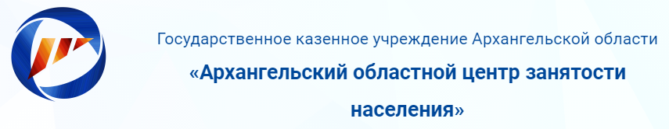
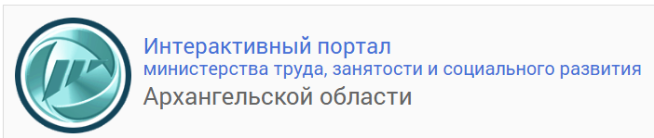
Полностью процедура о проведении отбора работодателей для участия в мероприятиях программ размещены на сайтах
Единый портал бюджетной системы Российской Федерации http://budget.gov.ru/
Интерактивный портал министерства труда, занятости и социального развития Архангельской области https://www.arhzan.ru/
официальный сайт Архангельского областного центра занятости населения https://aoczn.ru/

Slide 8

Субсидирование организаций, осуществляющих сопровождение инвалидов при их трудоустройстве
Субсидия предоставляется организации, осуществляющей сопровождение, в размере фактических понесённых расходов за период не превышающий трёх месяцев
7 800 рублей в месяц - за выполнение обязанностей работника по сопровождению инвалида
и 3 300 рублей на оплату их проезда до места работы и обратно
Центр занятости населения
Вновь трудоустроенный гражданин с инвалидностью
Организация, осуществляющая сопровождение
(СО НКО)

Slide 9

Организация сопровождения при содействии
занятости граждан с инвалидностью
- это не только непосредственная доставка инвалида до места работы и обратно, формирование пути его передвижения до работы и по территории работодателя. Сопровождение при содействии занятости предполагает оказание индивидуальной помощи незанятому инвалиду, нуждающемуся в поддержке других лиц (кураторов, профконсультанта, наставника), осуществляемой в форме сопровождение на всех этапах трудоустройства (в процессе поиска работы, собственно трудоустройства, дополнительном оснащении (оборудовании) рабочего места, адаптации на рабочем месте, освоении профессиональных знаний, умений и трудовых действий) в условиях открытого рынка труда.

Slide 10

Субсидирование работодателей, осуществляющих наставничество инвалида при адаптации на рабочем месте
Субсидия предоставляется работодателю на осуществление выплат наставнику за период не превышающий 6 месяцев в размере фактических понесённых расходов, но не более 7 800 рублей в месяц в отношении одного инвалида
Центр занятости населения
Работодатель
Вновь трудоустроенный гражданин с инвалидностью

Slide 11

Субсидирование на возмещение затрат
по оплате труда инвалидов
Получателями субсидии являются работодатели с численностью работающих инвалидов не менее 50% от общей численности работников, заключившие договор с отделением занятости населения Архангельской области при условии:
сохранение рабочих мест для работающих инвалидов, состоящих в трудовых отношениях с работодателем;
трудоустройство незанятых инвалидов путём заключения трудового договора на неопределённый срок.
Подробную информацию об условиях получения субсидии, требованиях к заявке, сроках рассмотрения и результатах проведения отбора смотрите на сайте Архангельского областного центра занятости населения в разделе «Субсидии работодателям при трудоустройстве отдельных категорий граждан» https://aoczn.ru.

Slide 12

Государственное казенное учреждение Архангельской области
«Архангельский областной центр занятости населения»
Благодарим за внимание!
Адрес сайта: https://aoczn.ru/

